Slide 1
Urheiluakatemia- ja urheiluoppilaitosseminaari 6.5.2021
5.11.2020

Slide 2
Urheiluakatemia- ja valmennuskeskusverkoston tavoite
Varmistamme, että urheilijoilla on kansainvälisen vertailun kestävä päivittäisvalmennus ja toimintaympäristö. Lahjakkaat nuoret voivat saavuttaa oman potentiaalinsa urheilussa. Kansainvälisesti menestyviä urheilijoita ja joukkueita on enemmän. Toimimme eettisesti kestävästi. Koulutus ja siviiliuraan valmistautuminen hoidetaan vastuullisesti ja suunnitelmallisesti.

Slide 4
Koko Suomen urheiluvanhempainilta 18.5. klo 18-19:30
Kasvata urheilijaksi -materiaalin lanseeraus
Tavoitteellisesti urheilevien nuorten vanhemmille
Keskustelun teemat
Ilon ja innostuksen sytyttäminen: motivaatio, vanhempien tuki uran eri vaiheissa
Urheilullinen elämäntapa: miten vanhemmat voivat vaikuttaa
Kaksoisura: urheilun ja opiskelun yhdistäminen, urheilusta opitut taidot
Studiossa
Tutkija, asiantuntija Outi Aarresola
Huippukoripalloilija Shawn Huff
Äiti, tv-kuuluttaja Anna-Liisa Tilus
Isä/valmentaja/toimintaympäristön edustaja Reijo Jylhä
Valmennuspäällikkö Saara Kuusinen, Lahjan tytöt
http://livekatsomo.fi/urheiluvanhempainilta

Slide 5
Urheiluyläkoulut 2021: Kuntia/ opetuksen järjestäjiä 20, kouluja 34
Opetuksen järjestäjä | Kokeilun koulut
Espoo | Leppävaaran koulu
Helsinki | Haagan peruskoulu
 | Pukinmäenkaaren peruskoulu
 | Puistopolun peruskoulu
 | Pasilan peruskoulu
Helsinki sopimuskoulut | Pohjois-Haagan yhteiskoulu
 | Lauttasaaren yhteiskoulu
 | Herttoniemen yhteiskoulu
Jyväskylä | Kilpisen yhtenäiskoulu
 | Viitaniemen koulu
Kotka | Langinkosken koulu
Kuopio | Hatsalan klassillinen koulu
 | Jynkänlahden koulu
Lahti | Salpausselän koulu
Lappeenranta | Kesämäen koulu
 | Kimpisen koulu
Mustasaari | Korsholm högstadium
Oulu | Kastellin koulu
Opetuksen järjestäjä | Kokeilun koulut
Pori | Kuninkaanhaan koulu
Savonlinna | Talvisalon koulu
Tampere | Tesoman koulu
 | Sammon koulu
 | Hatanpään koulu
Turku | Vasaramäen koulu
Vaasa | Onkilahden yhtenäiskoulu
Opetuksen järjestäjä | Uudet urheiluyläkoulut 2020
Mikkeli | Kalevankankaan koulu
Raisio | Vaisaaren koulu
Turku | Luostarivuoren koulu
Turku | Puropellon koulu
Kouvola | Urheilupuiston koulu
Kuortane | Kuortaneen yhteiskoulu
 | Uudet urheiluyläkoulut 2021 ->
Joensuu | Lyseon Peruskoulu
Kuusamo | Rukan koulu

Slide 6
Koko Suomen urheiluvanhempainilta 18.5. klo 18-19:30
Kasvata urheilijaksi -materiaalin lanseeraus
Tavoitteellisesti urheilevien nuorten vanhemmille
Keskustelun teemat
Ilon ja innostuksen sytyttäminen: motivaatio, vanhempien tuki uran eri vaiheissa
Urheilullinen elämäntapa: miten vanhemmat voivat vaikuttaa
Kaksoisura: urheilun ja opiskelun yhdistäminen, urheilusta opitut taidot
Studiossa
Tutkija, asiantuntija Outi Aarresola
Huippukoripalloilija Shawn Huff
Äiti, tv-kuuluttaja Anna-Liisa Tilus
Isä/valmentaja/toimintaympäristön edustaja Reijo Jylhä
Valmennuspäällikkö Saara Kuusinen, Lahjan tytöt
http://livekatsomo.fi/urheiluvanhempainilta

Slide 7
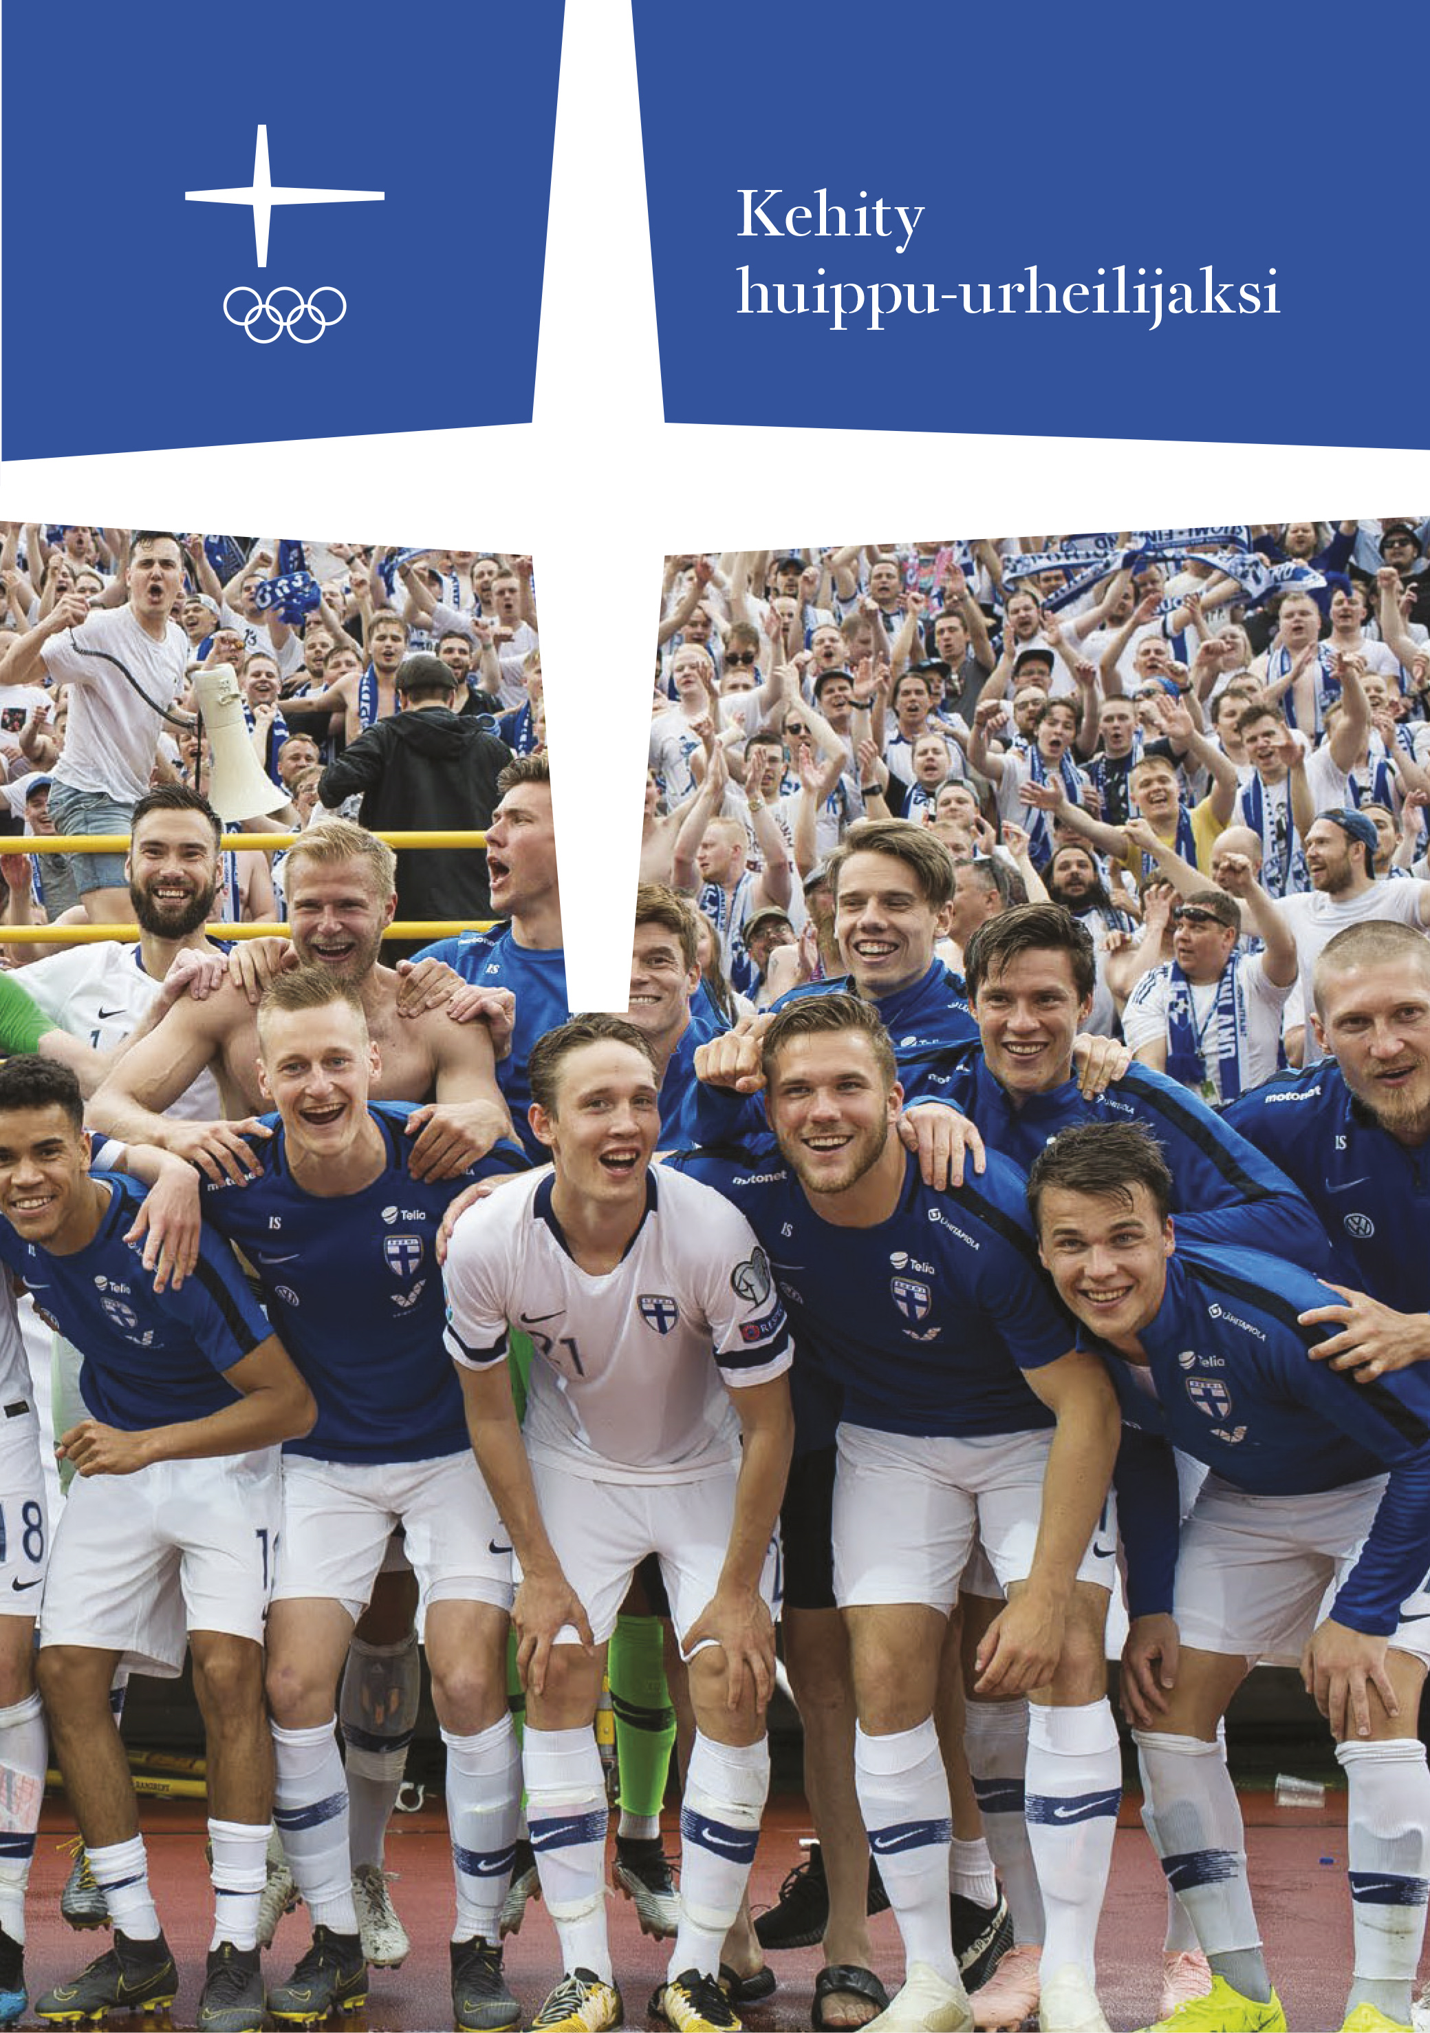
Kaksoisura toisella asteella
Kaksoisuran tekemisen tulee tukea urheilijana kehittymistä ja urheilutuloksen tekemistä
Valmentautuminen
Rakenne
Sisältö
Materiaalit
Tavoitteellisille ja potentiaalisille urheilijoille
Toisen asteen urheiluoppilaitokset
Urheiluakatemia- ja valmennuskeskustoiminnan ohjeisto
Urheiluakatemioiden verkosto-oppilaitokset
Valmentajat ja asiantuntijat
Urheilulukioiden opetussuunnitelma (2021)
Urheilijoita n. 6000, joista n. 3000 urheiluoppilaitoksissa
Urheilijan arki rakentuu urheilun ehdoilla ja tarpeista
Urheiluamisten opetussuunnitelma (2018)

Slide 8
Toisen asteen urheiluoppilaitokset
Kaupunki | Urheilulukio
Helsinki | Brändö gymnasium
 | Mäkelänrinteen lukio
 | Pohjois-Haagan yhteiskoulu
Joensuu | Joensuun yhteiskoulun lukio
Jyväskylä | Schildtin lukio
Kuopio | Kuopion klassillinen lukio
Kuortane | Kuortaneen lukio
Lahti | Lahden lyseo
Oulu | Kastellin lukio
Pori | Porin suomalaisen yhteislyseon lukio
Rovaniemi | Ounasvaaran lukio
Sotkamo | Sotkamon lukio
Tampere | Sammon keskuslukio
Turku | Kerttulin lukio
Vöyri | Vörå samgymnasium
Kaupunki | Urheiluamis
Espoo | Omnia
Helsinki | Perho Liiketalousopisto
 | Stadin ammattiopisto
 | Yrkesinstitutet Prakticum
Jyväskylä ja Jämsä | Gradia
Kokkola | Keski-Pohjanmaan ammattiopisto
Kotka | Etelä-Kymenlaakson ammattiopisto
Kuopio | Savon ammattiopisto
Lahti | Koulutuskeskus Salpaus
Nastola | Liikuntakeskus Pajulahti
Oulu | Oulun seudun ammattiopisto
Rovaniemi | REDU
Seinäjoki | Koulutuskeskus Sedu
Tampere | Tredu
Turku | Turun ammatti-instituutti
Vaasa | Vamia

Slide 9
Toisen asteen kehittäminen
Harjoitettavuuskartoitus
Urheilulukioiden opetussuunnitelmat
Toisen asteen toiminnan seuranta
Urheilulukiot
Urheiluamikset

Slide 10
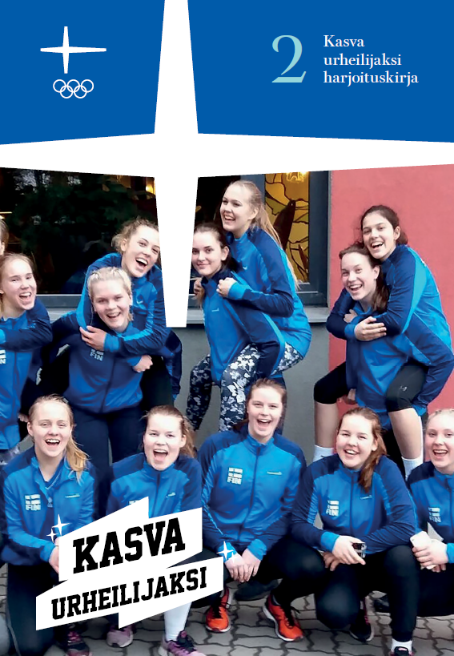
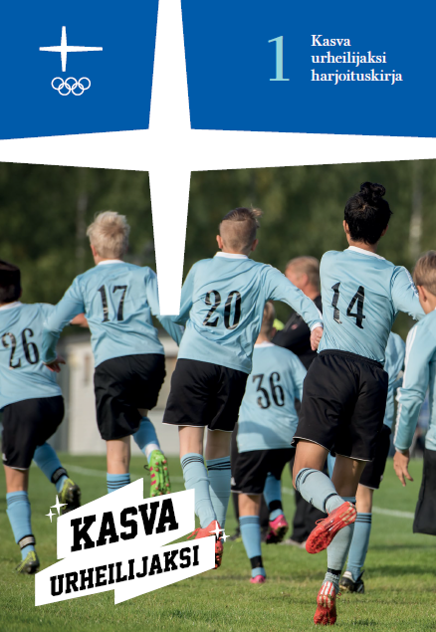
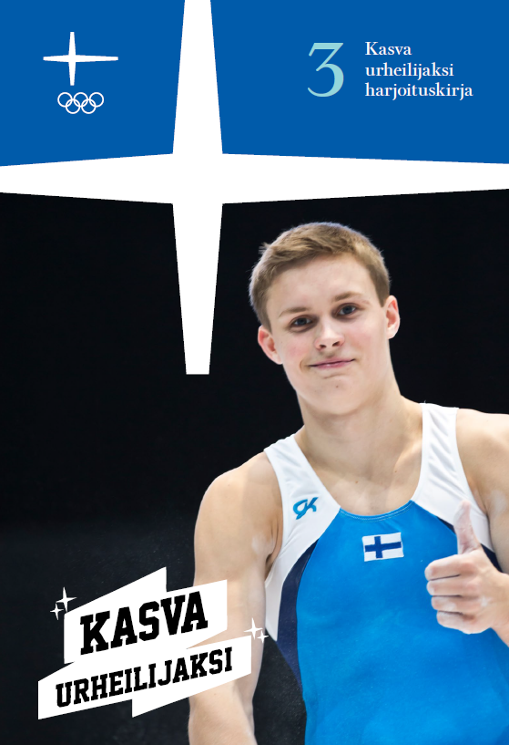
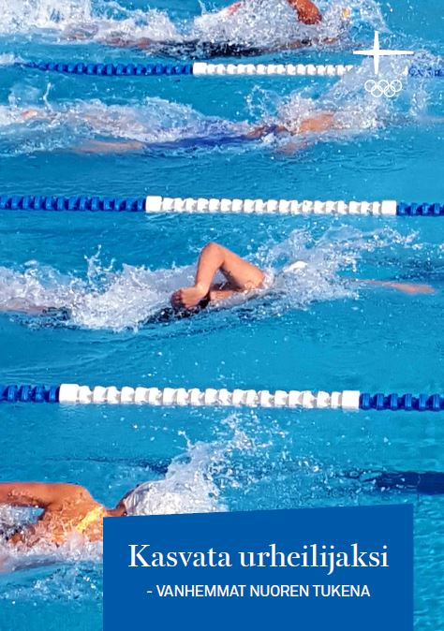
Urheiluakatemiasta tukea urheilijaksi kasvuun ja huippu-urheilijan ammattiuralle
Sisällöt urheilijan kokonaisvaltaisen kehittymisen tueksi 6-7 vuoden matkalle

Slide 11
HUIPPUVAIHEEN KAKSOISURATYÖ
Huippu-urheilijamyönteisten korkeakoulujen arviointijärjestelmän luominen
Tavoite
Tunnistaa ja tunnustaa yliopistot ja ammattikorkeakoulut, jotka täyttävät huippu-urheilijamyönteiselle korkeakoululle asetettavat kriteerit
Parantaa huippuvaiheen urheilijoiden edellytyksiä suorittaa korkeakouluopintoja siten, että urheilijan on mahdollista saavuttaa potentiaalinsa urheilijana sekä tavoittelemansa tutkinto
Aikataulu
Joulukuu 2021: Arviointijärjestelmän julkaiseminen
Syyskuu 2022: Ensimmäisten huippu-urheilijamyönteisten korkeakoulujen julkistaminen kaksoisuraseminaarin yhteydessä
Huippuvaiheen kaksoisuraseminaari
Lahti 16. syyskuuta 2021.

Slide 12
Otsikko tähän
Bullet point -tekstin maksimikoon tulee olla 18 pt (kuten leipätekstissä)
16 pt
14 pt

Slide 13
SUOMALAINEN HUIPPU-URHEILU MENESTYY Tavoitetilat 2024
Menestyvä valmentautuminen
Periaatteet
Osaaminen
Vastuullisuus:
vastuullisuusohjelma
Toimintatavat: jatkuva vuoropuhelu
Digitalisaatio: huippu-urheilun datastrategia
Toiminnan osa-alueet
Ammatti-urheilijat
Ammatti-valmentajat
Ammatti-asiantuntijat
Huippu-urheilun toiminta-ympäristöt
Huippu-urheilu-johtaminen
Talous-resurssit
Tavoitetilat
2024
Suomalainen HU-järjestelmä mahdollistaa urheilun ammattina
Suomalaisessa huippu-urheilussa on enemmän ammattiurheilijoita, jotka menestyvät kansainvälisesti
Joukkuepeleissä on enemmän ammattiurheilijoita kv-huippuliigoissa
Huippu-urheilijan polulla on isompi joukko nuoria urheilijoita, joilla on innostava näky ja mahdollisuus kehittyä menestyväksi ammattilaiseksi
Huippu-urheilun avainpaikat kiinnostavat kansainvälisesti ja huippuluokan osaajat ovat luoneet huippu-urheilukulttuuria
Suomalainen järjestelmä ja valmennusosaamisen verkosto synnyttää huippuosaajia
Joukkuepeleissä on enemmän ammattivalmentajia kv-huippuliigoissa
Valmentajien palkkaus ja työnkuva ovat kestävällä pohjalla
Valmentajan ammatti urapolkuna kiinnostaa
Valtakunnallisissa keskuksissa ja huippuseuroissa työskentelee huippuluokan ammatti-asiantuntijoita
Asiantuntijat tukevat kokonaisvaltaista valmentajajohtoista valmentautumista
Valtakunnalliset verkostot toimivat
Asiantuntijoiden avulla huippu-urheilun TKI-tieto jalkautuu lajeihin tehostamaan valmentautumista
Mahdollistavat urheilijoiden, valmentajien ja asiantuntijoiden kehittymisen
Valtakunnalliset keskukset ja huippuseurat ovat kansainvälisesti kilpailukykyisiä ja mahdollistavat ammattilaisuuden
Valtakunnalliset keskukset ja huippuseurat ovat vetovoimaisia
Lajien valmennusjärjestelmät ovat integroituneet urheiluakatemia- ja valmennuskeskus-verkoston toimintaan
Huippu-urheilujohtaminen on vuorovaikutteista
Huippu-urheilun johtamisessa operatiivisten ja luottamusjohdon roolit on määritetty ja ne ovat selkeät
Johtajat ymmärtävät kansainvälistä vaatimustasoa ja pystyvät tukemaan vaatimustasoa päätöksillään
Päätöksenteko perustuu faktoihin
Johtamisen koulutusohjelmat toimivat
Mahdollistavat menestyvän valmentautumisen
Suuntautuvat ammattilaisuuden, valmennuksen laadun ja kokonaisvaltaisen osaamisen lisäämiseen
Resursseja kohdistetaan rohkeasti ja pitkäjänteisesti valittuihin lajeihin, lajiryhmiin ja valtakunnallisiin keskuksiin
Huippu-urheiluresurssi ohjautuu yhteisten tavoitteiden ja kriteerien mukaisesti
Toimenpide-kokonaisuudet
Toimenpidekokonaisuudet avattu tarkemmin erillisellä dokumentilla
Yksittäiset toimenpiteet erikseen vuositasoilla 2021, 2022, 2023 ja 2024 (=TTS)

Slide 14
Huippu-urheilun verkostotyö, toteutus tapahtuu verkostossa
Valtakunnallinen huippu-urheiluverkosto
Lajien ja toimintaympäristöjen valmennuksen johto
Urheiluakatemiat ja urheiluopistojen valmennuskeskukset
Urheiluopistot
Urheiluoppilaitokset
Korkeakoulut
Asiantuntijat
Valmennusosaaminen
Joukkuepelit ja muut lajiryhmät
TKI
Puolustusvoimat
NOC + IOC Games Preparations
Post Olympic huippu-urheilujohtajien verkosto
Muut kansainäliset verkostot ja hankkeet

Slide 15
Jaettu vuodesta 1998 lähtien.
Myönnetään menestyksekkäästä, monipuolisesta ja pitkäjänteisestä työstä nuorten huippu-urheilijoiden opiskelun ja valmentautumisen tukemisessa.
Aikaisemmat palkitut:
1998 Mäkelänrinteen lukio, Helsinki
1999 Kuopion klassillinen lukio ja Pohjois-Savon ammattioppilaitos
2000 Kastellin lukio, Oulu
2001 Alppilukiot: Levi, Nilsiä ja Ruka
2002 Vörå gymnasium, Vöyri
2003 Sotkamon lukio
2004 Voionmaan lukio, Jyväskylä
2005 Salpausselän lukio ja Koulutuskeskus Salpaus
2006 Ounasvaaran lukio, Rovaniemi
2007 Pohjois-Haagan yhteiskoulu, Helsinki
2008 Kuortaneen lukio
2009 Aurajoen lukio, Turku
2010 Sammon keskuslukio, Tampere
2011 Pirkanmaan ammattiopisto, Tampere
2012 Kilpisen koulu, Jyväskylä
2013 Sotkamon lukio
2014 Mäkelänrinteen lukio ja Sotkamon lukio
2015 Savon ammatti- ja aikuisopisto
2016 Helmi Liiketalousoppilaitos 2017 Porin Suomalaisen Yhteislyseon Koulu
2018 Kuortaneen lukio
2019 Sotkamon lukio
Vuoden urheiluoppilaitos

Slide 16
Vuoden urheiluoppilaitos 2021 Koulutuskuntayhtymä OSAO - Oulun seudun ammattiopisto

Slide 17
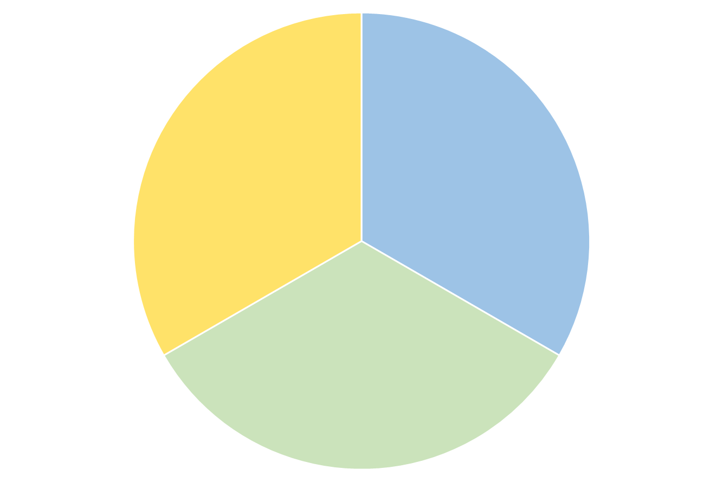
URHEILUAKATEMIAOHJELMAN VUOSIKELLO
TOIMINTAYMPÄRISTÖJEN ARVIOINTI- JA KEHITYSKESKUSTELUT
OLYMPIAVALMENTAJASEMINAARI 2019/2021/2023
AMMATILLISET URHEILUOPPILAITOKSET
URHEILUGAALA
URHEILULUKIOT
TOIMINTAYMPÄRISTÖPÄIVÄT
URHEILUOPISTOPÄIVÄT
HUIPPU-URHEILUN VERKOSTOPÄIVÄT
URHEILU-AKA-TEMIA-OHJELMA
URHEILUOPISTOPÄIVÄT
KAKSOISURASEMINAARI
YLÄKOULUSEMINAARI
TOIMINTAYMPÄRISTÖPÄIVÄT
URHEILUAKATEMIA- JA URHEILUOPPILAITOSPÄIVÄT

